Slide 1
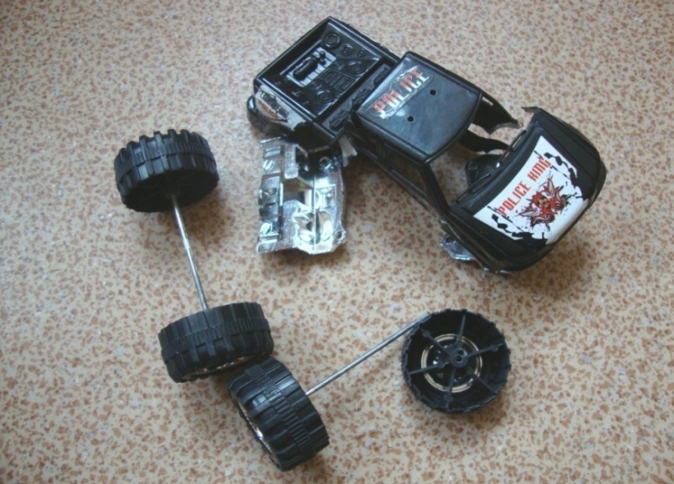
Исследовательская работа
«Как лучше отремонтировать сломанную машинку?»
Марукян Максим,
5лет, воспитанник гр.№8
МБДОУ «Детский сад №42» г.Псков
Куратор: воспитатель Петрова Светлана Алексеевна

Slide 2
Нечаянно наступил на машинку, и она сломалась. Кузов раскололся, а колёса остались целыми. Жалко машинку! И колёса хорошие. Может можно новый кузов сделать? А из чего? Мы в садике из пластилина многое уже научились лепить. Может кузов из пластилина слепить? Посоветовался с папой. Он предложил пластиковую бутылочку из под йогурта: «Сделай спортивную машинку!» Мама предложила для нового кузова коробочку из-под лекарства. Столько вариантов! Какой же выбрать? Решил попробовать всё. А потом испытать, какая машинка будет самой лучшей.

Slide 3
Тема исследования: «Как лучше отремонтировать сломанную машинку?»
Цель: Выбор лучшего кузова для замены сломанного.
Задачи:
Произвести ремонт сломанной машинки с использованием различных материалов.
Испытать отремонтированную машинку.
Выбрать наиболее надёжный вариант ремонта.

Slide 4
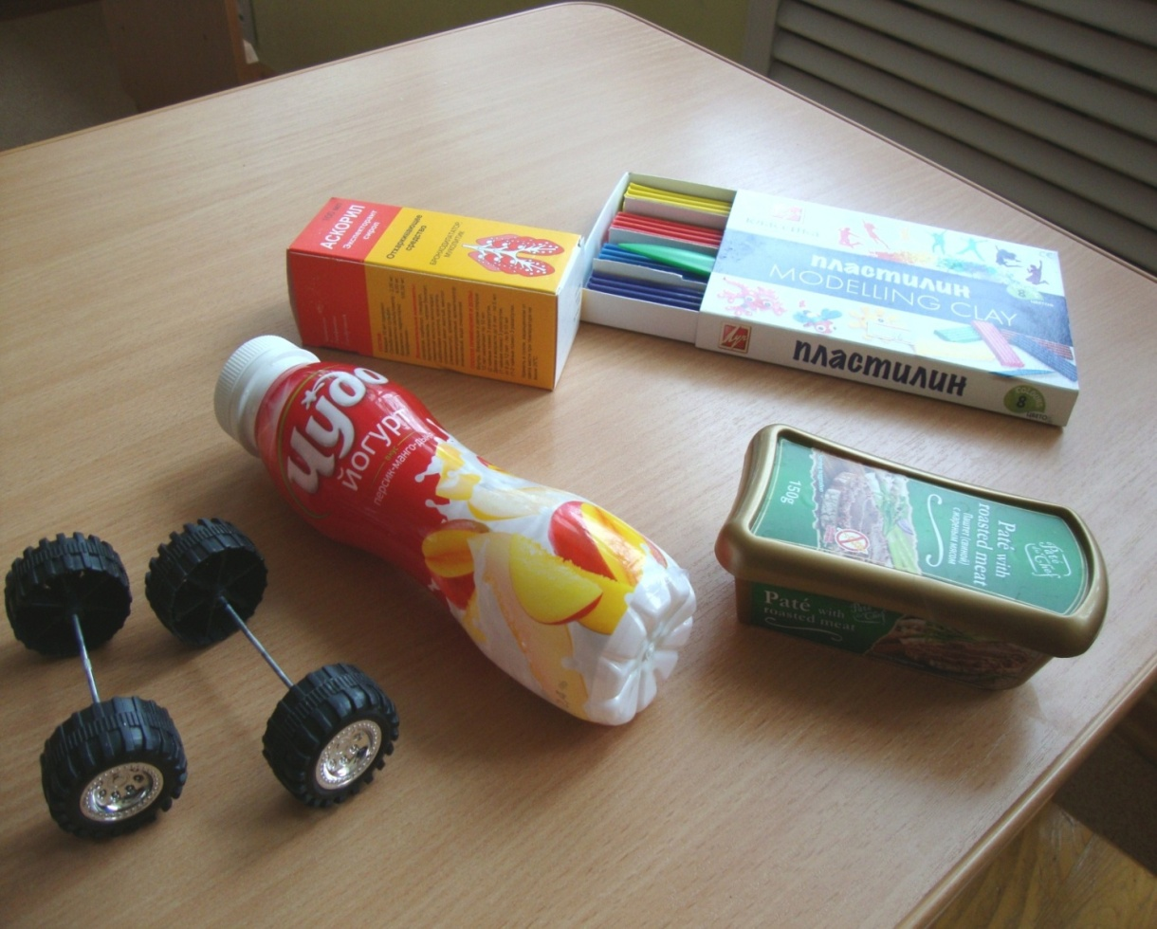
МАТЕРИАЛЫ ДЛЯ РЕМОНТА МАШИНКИ
2
1
3
пластилин
картон
пластик
1
2
3

Slide 5
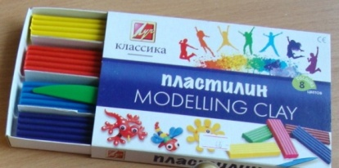
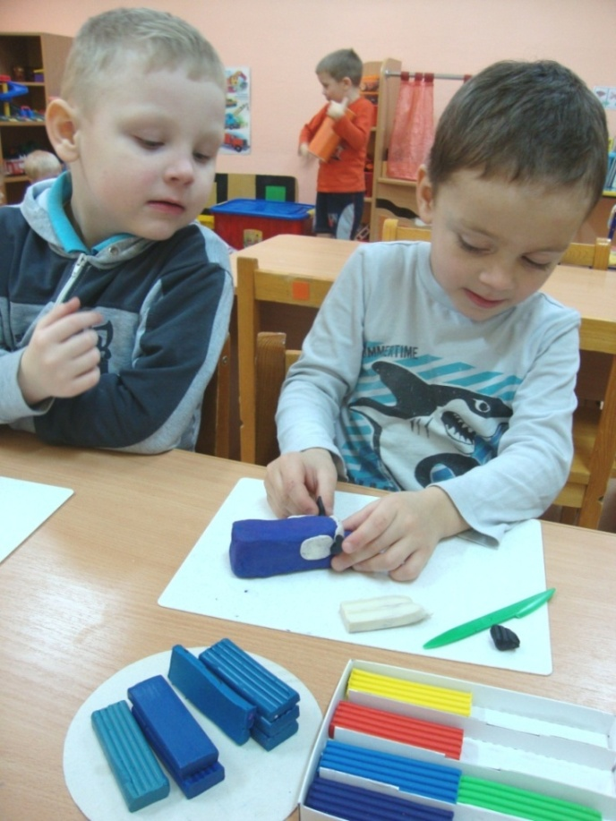
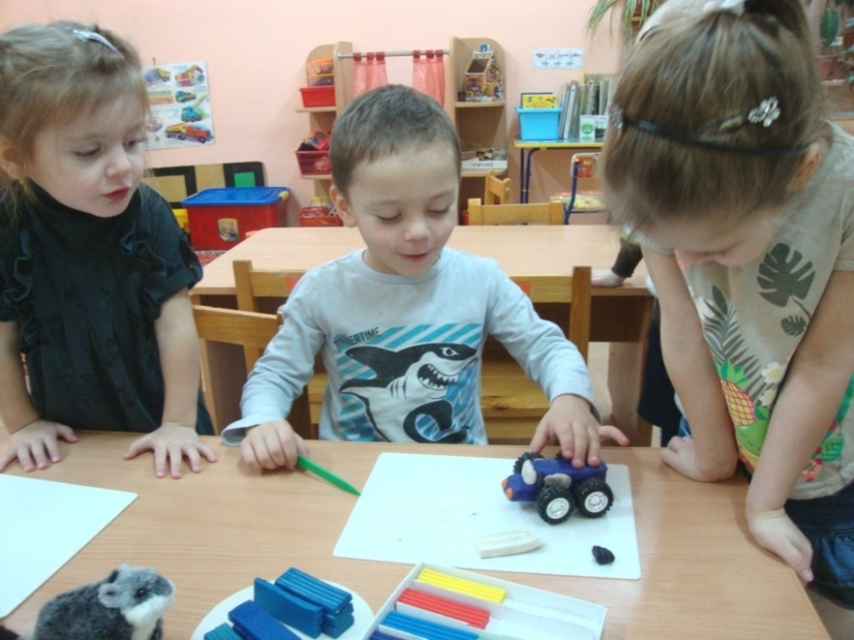
РЕМОНТ
1. Кузов из пластилина

Slide 6
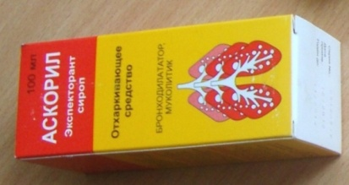
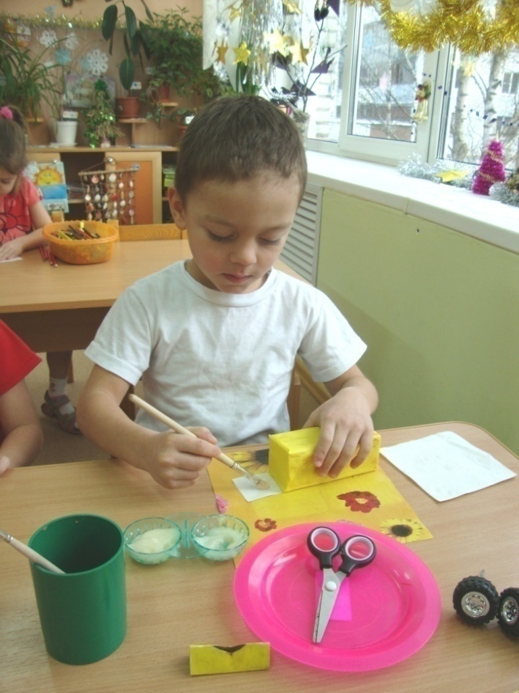
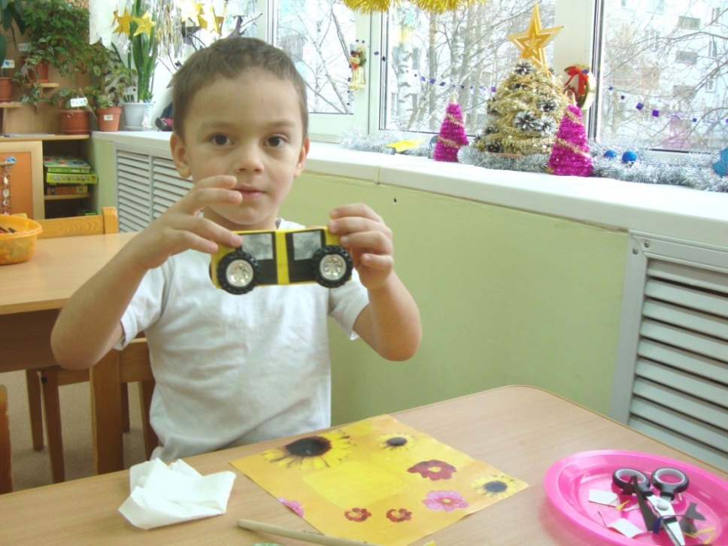
2. Кузов из картонной коробочки из-под лекарства.

Slide 7
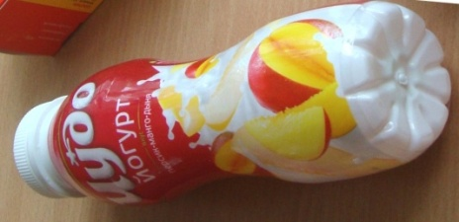
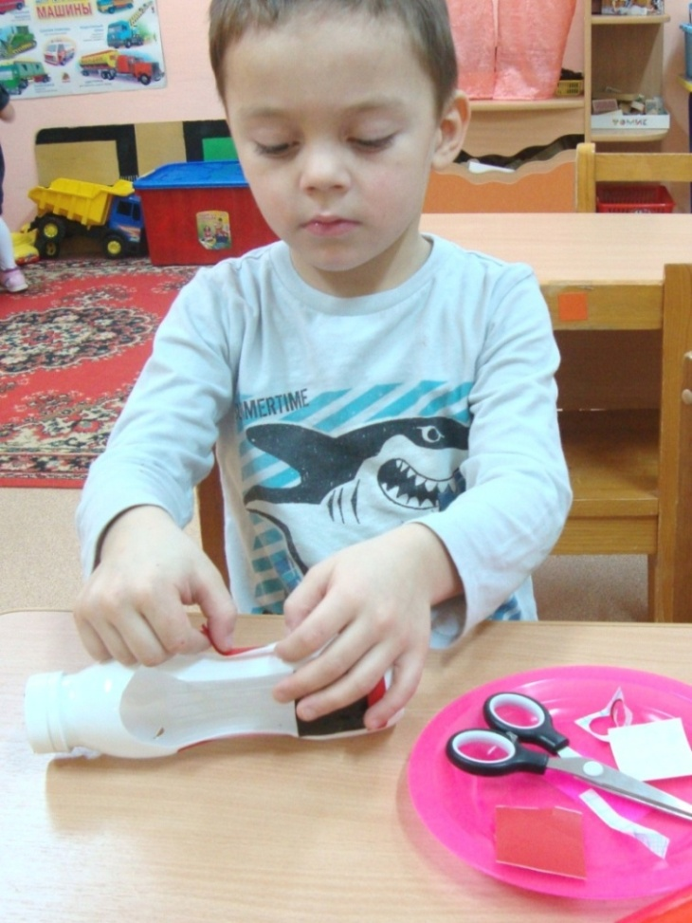
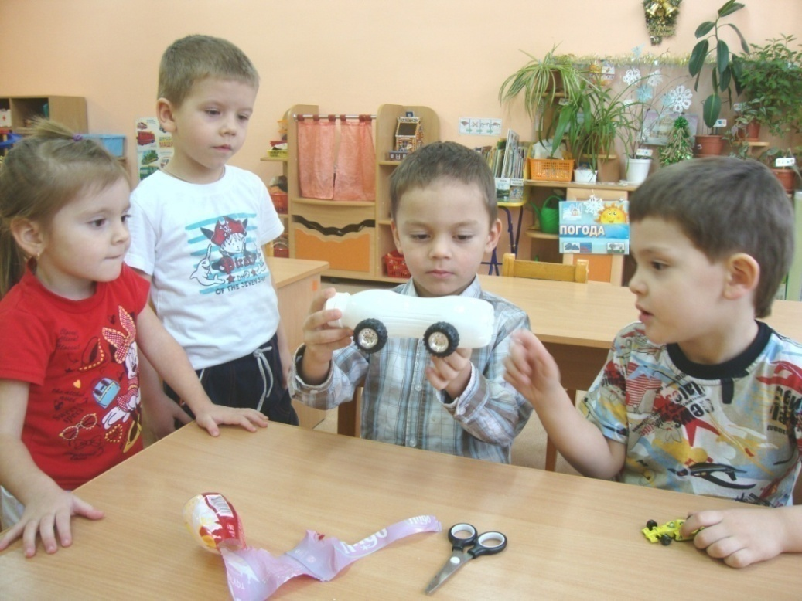
3. Кузов из пластиковой бутылки из-под йогурта.

Slide 8
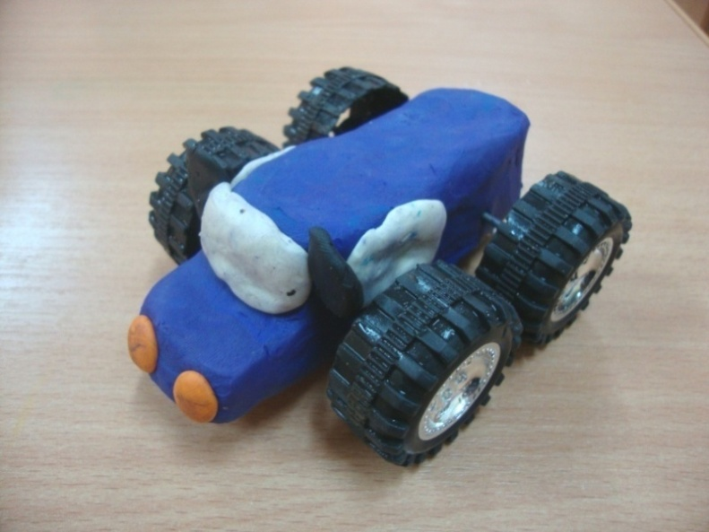
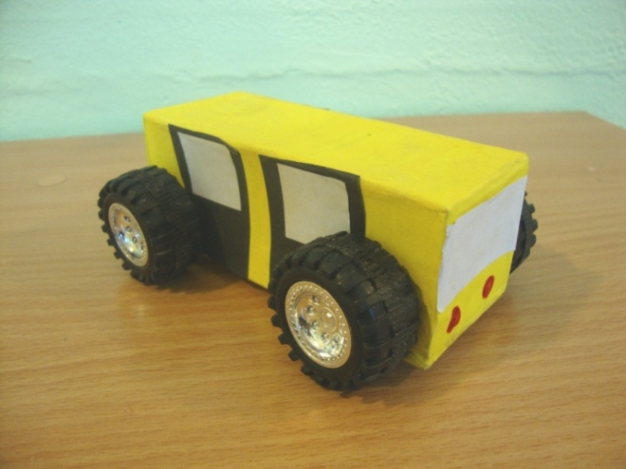
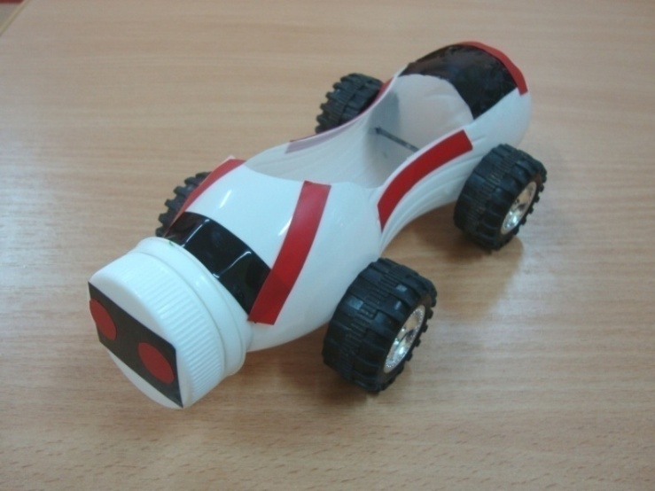
ВАРИАНТЫ ОТРЕМОНТИРОВАННОЙ МАШИНКИ
1
2
3

Slide 9
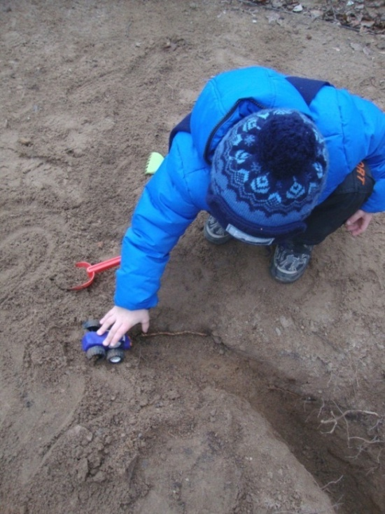
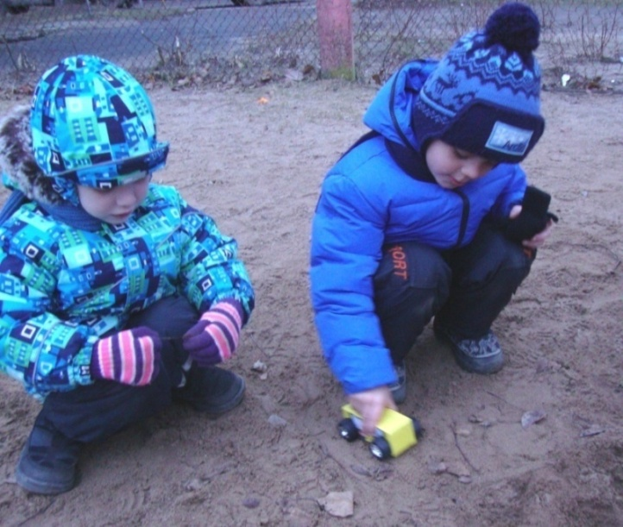
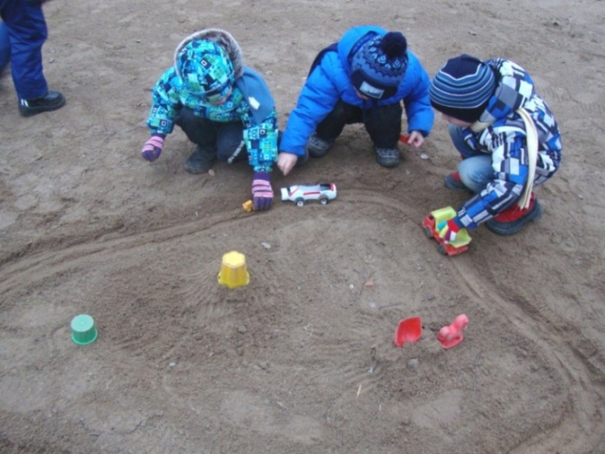
ИСПЫТАНИЯ
1
2
3

Slide 10
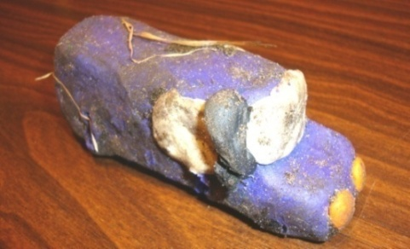
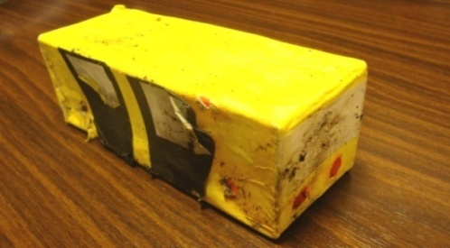
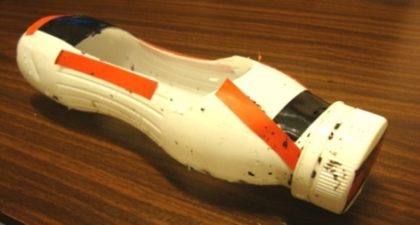
РЕЗУЛЬТАТЫ
№ |  | Недостатки
 |  | Мнётся, прилипает песок и мусор, крутящаяся ось ломает кузов
 |  | Мнётся, размокает, пачкается, расклеивается, крутящаяся ось ломает кузов
 |  | Гнётся при нажатии
1
2
3

Slide 11
Итоговая сравнительная таблица
№ | Внешний вид | Прочность, качества | Оценка товарищей | Рейтинг
 | 3 | 1 | 2
 | 2 | 1 | 2
 | 3 | 2 | 3
1
2
3
1 – низкий уровень
2 – средний уровень
3 – высокий уровень

Slide 12
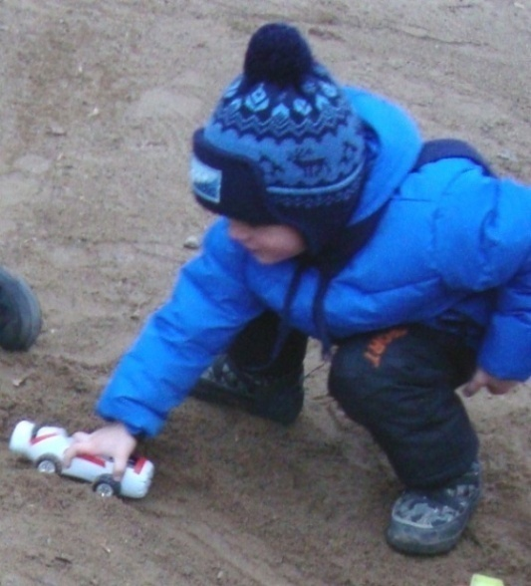
ВЫВОДЫ
Очень понравилось самому
ремонтировать машинку. Все варианты
машинки получились необычными и
интересными. Друзья с удовольствием
играли с ними. Но более прочным
оказался кузов №3 - из пластиковой
бутылки. И большинству ребят понравилась эта спортивная машинка.
Самый лучший кузов –
из пластиковой бутылки!
Сколько же ещё есть разных способов ремонта сломанных машинок?!

